Slide 1
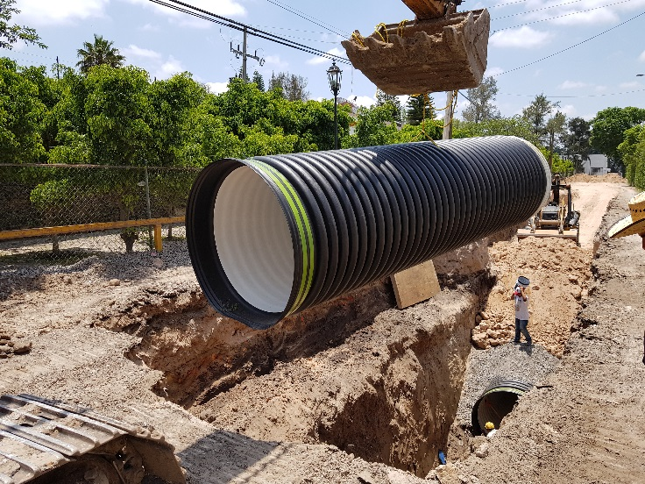
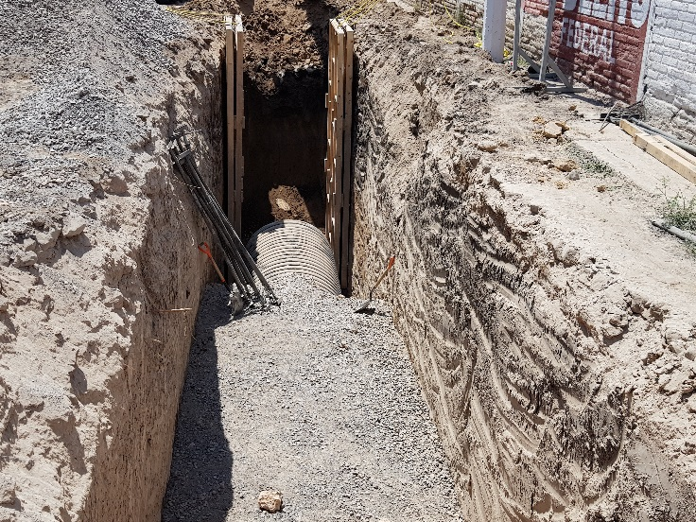
COLECTOR PLUVIAL EXHACIENDA SEGUNDA ETAPA
PRESUPUESTO DE LA OBRA con IVA : $4,290,485.65
DESCRIPCION DE LOS TRABAJOS
SE REALIZO TRAZO Y NIVELACION DE LINEA PRINCIPAL,
EXCAVACIONES, CARGAS Y ACARREOS,
COLOCACION DE TUBERIA PEAD DE 60” PARA LINEA PRINCIPAL
RELLENOS CON TEPETATE Y GRAVA,
CONSTRUCION DE POZOS-CAJA ESPECIAL
CONSTRUCCION DE REJILLAS PLUVIALES CON REJILLA IRVING.
SAN FRANCISCO DEL RINCÓN, GTO.

